Slide 1
Schematische Darstellung von PVC
Dipol-Dipol-
Wechselwirkung
δ+
H Cl
δ-
δ+
H Cl
δ-
δ+
H Cl
δ-
δ+
H H
δ+
δ+
H H
δ+
δ+
H H
δ+
δ+
H Cl
δ-
δ+
H Cl
δ-
δ+
H Cl
δ-
δ+
H H
δ+
H H
H H
δ+
δ+
δ+
δ+

Slide 2
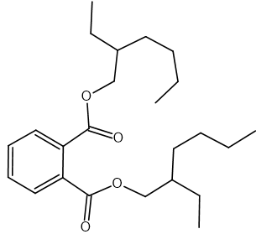
δ+
H H
δ+
δ+
H H
δ+
δ+
H Cl
δ-
H Cl
δ+
δ-
δ+
H H
δ+
H H
δ+
δ+
δ+
H Cl
δ-
H Cl
δ+
δ-
δ+
H H
δ+
H H
δ+
δ+

Slide 3
Schlüssel-Schloss-Prinzip:
Hormon z. B. Östron
Rezeptor
Phthalat

